Slide 1

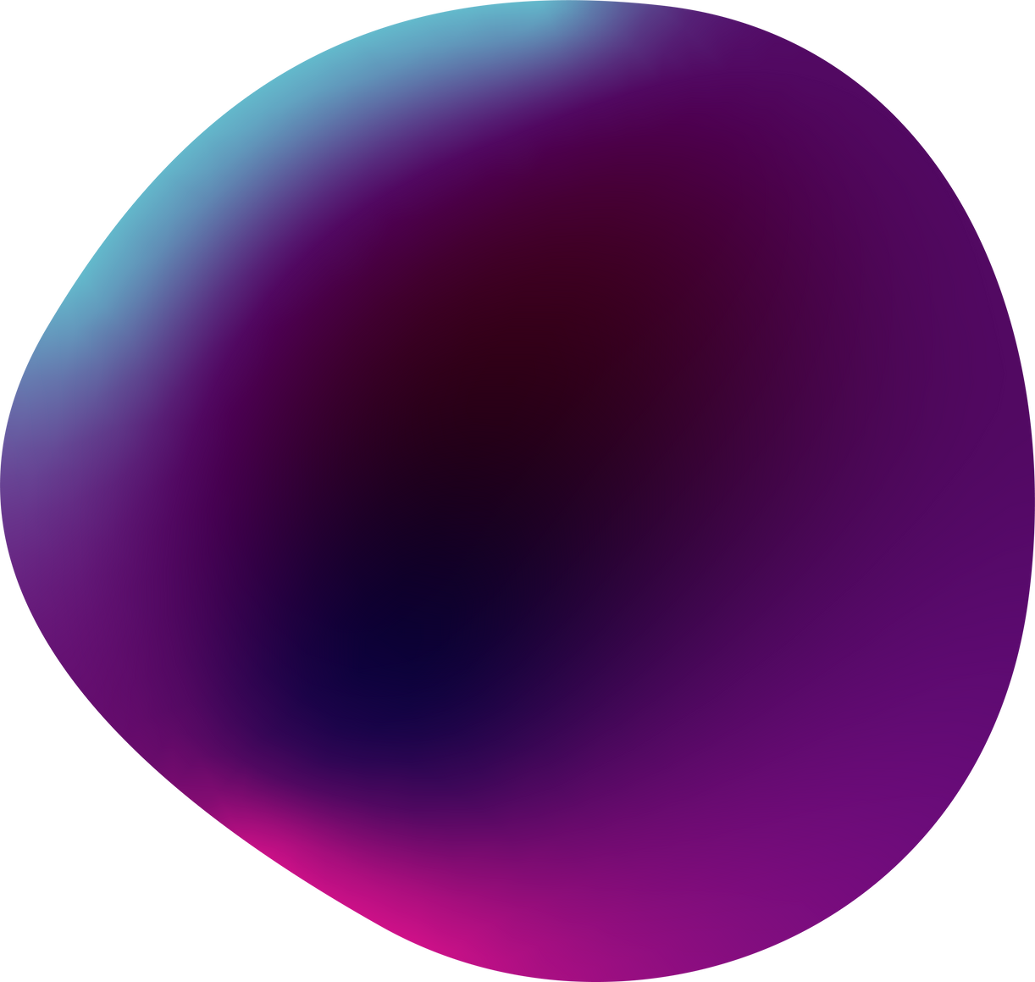
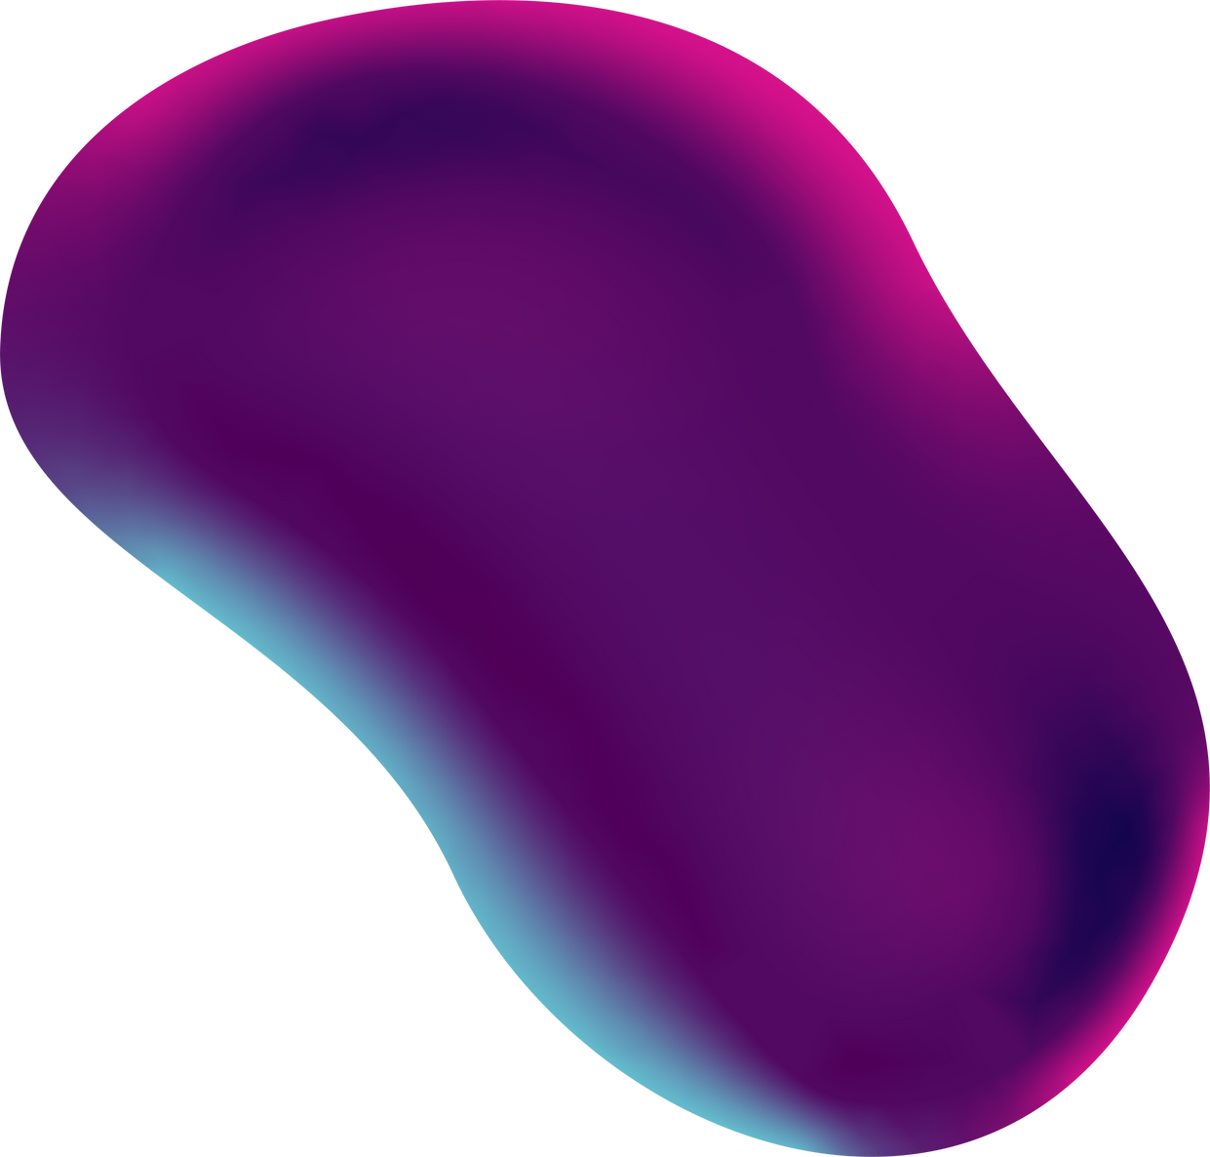
Đồ án - Mạng neural và thuật giải di truyền
Hồ Đình Duy - 21520769
Đường Minh Khang - 21520957
Nguyễn Lê Chương - 21520655
Nguyễn Quế Phong - 21520398

Slide 2
Mô hình khuếch tán (Diffusion Model) đánh bại GAN (Generative Adversarial Network - mạng sinh đối nghịch) về tổng hợp hình ảnh
Tóm tắt
Điều này đạt được:
+ Tổng hợp ảnh không điều kiện tìm ra một kiến trúc tốt với thử nghiệm loại bỏ.
+ Tổng hợp ảnh có điều kiện, cải thiện chất lượng mẫu bằng classifier guidance: một phương pháp đánh đổi đa dạng (diversity) với độ trung thực (fidelity).

Slide 3

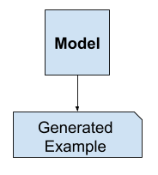
Giới thiệu
Tác động của mô hình sinh
Trong những năm qua, các mô hình sinh (generative models) đã đạt được khả năng tạo ra ngôn ngữ tự nhiên giống con người, hình ảnh tổng hợp chất lượng cao và giọng nói cùng âm nhạc. Nhưng vẫn còn rất nhiều tiềm năng để cải thiện.

Slide 4
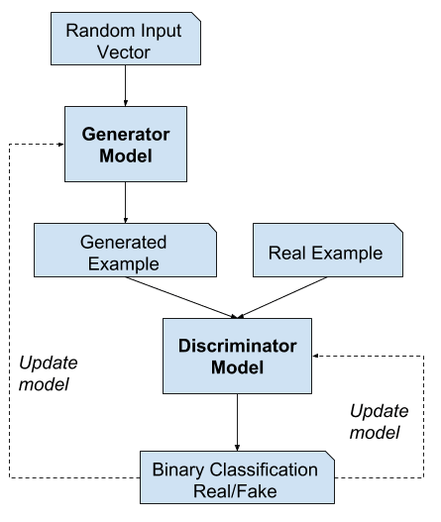
GANs (Generative Adversarial Networks)
Là generative model dựa trên deep learning, một mô hình tiên tiến trong tạo ảnh. Tuy nhiên GANs nắm bắt ít tính đa dạng hơn so với các mô hình dựa trên xác suất khác. Hơn nữa, GANs thường khó huấn luyện.
Các mô hình dựa trên xác suất dù nắm bắt được nhiều tính đa dạng hơn và thường dễ mở rộng và huấn luyện hơn so với GANs, chúng vẫn chưa đạt được độ trung thực hình ảnh cao.

Slide 5

Các loại Generative Model

Slide 6
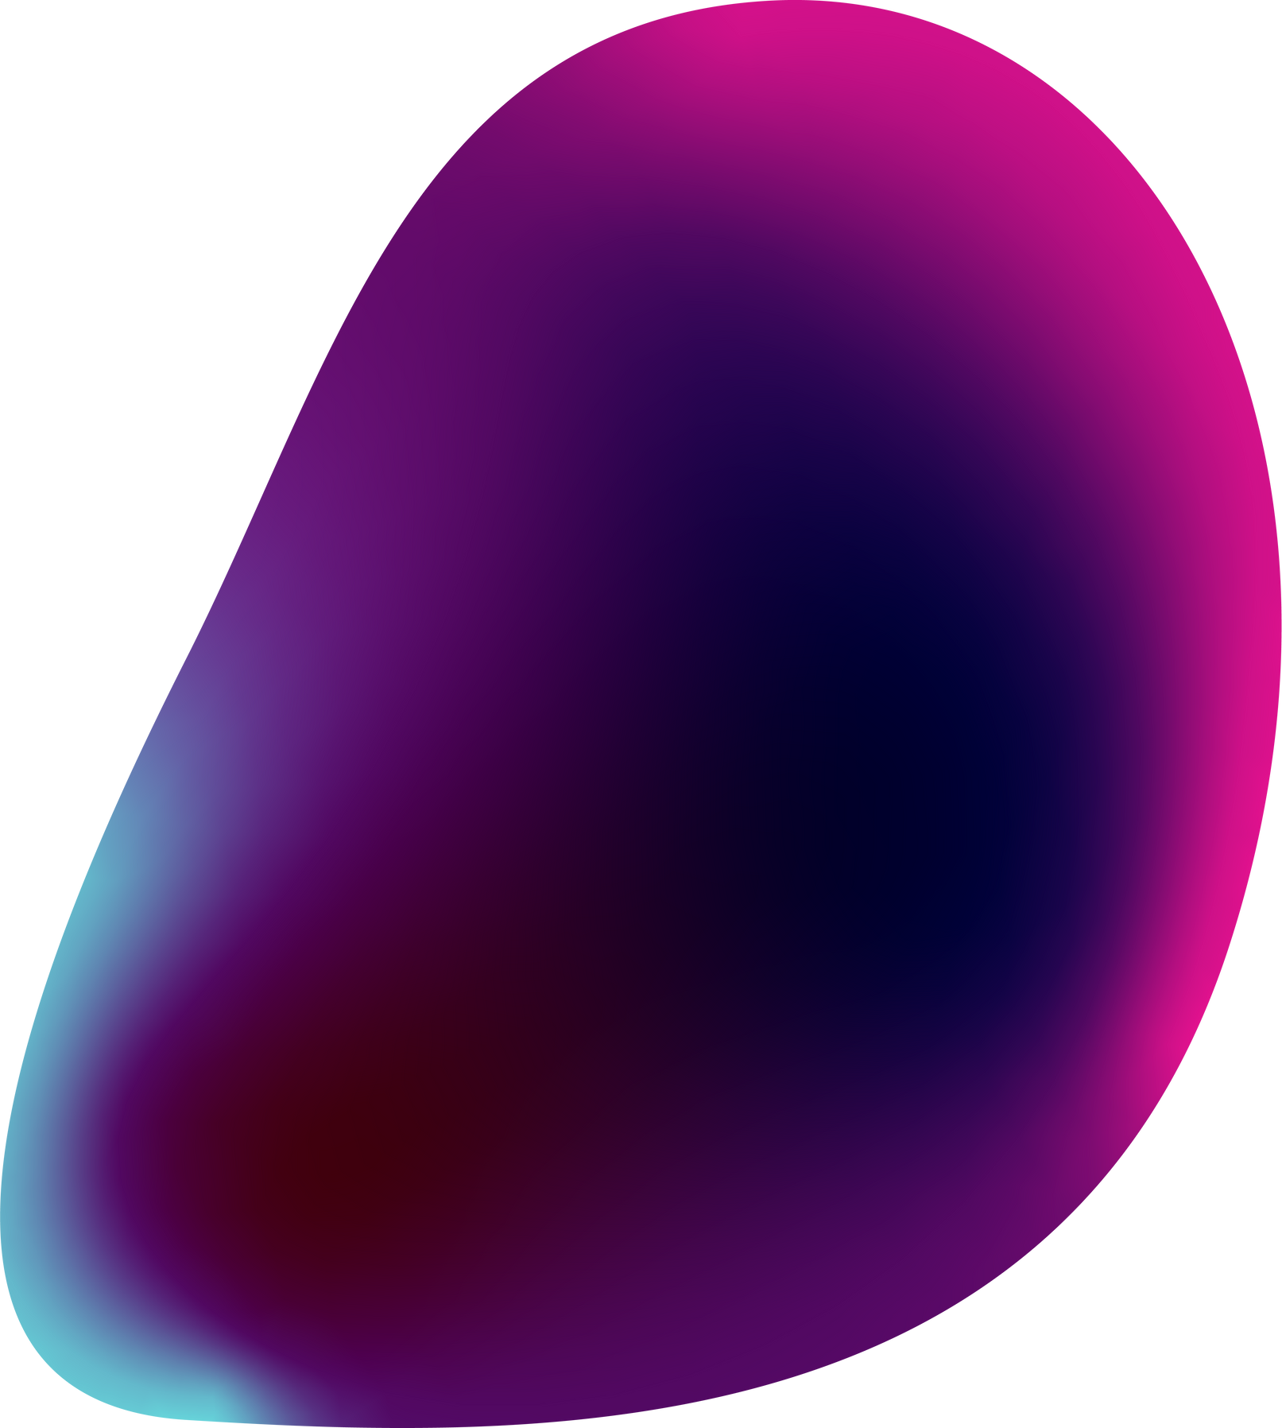
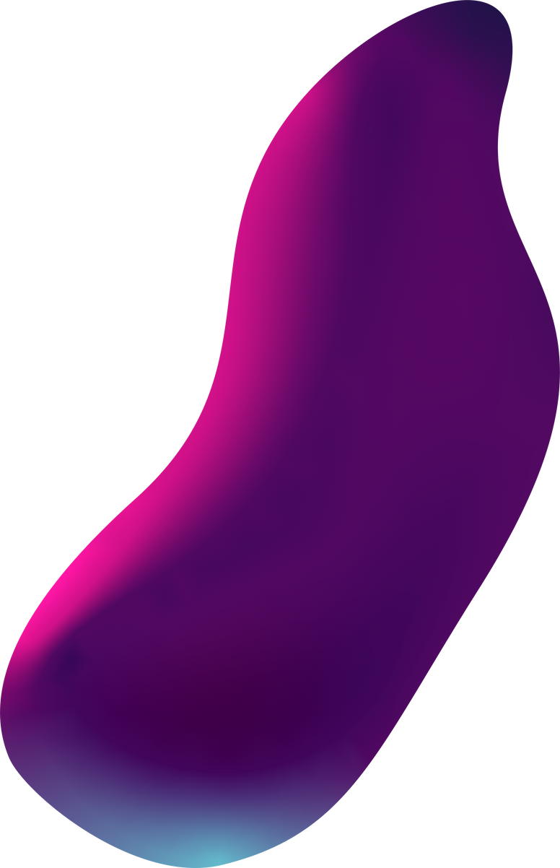
Diffusion Models
Mô hình khuếch tán (diffusion model) là một lớp các mô hình dựa trên xác suất.
Lớp mô hình này đã đạt được kết quả tốt trên CIFAR-10, nhưng vẫn còn thua kém GANs trên các tập dữ liệu tạo hình khó như LSUN và ImageNet.
Giả thuyết rằng cách biệt này là do:
+ Kiến trúc mô hình GAN gần đây đã được nghiên cứu và tinh chỉnh rất nhiều.
+ GANs có thể đánh đổi giữa tính đa dạng và độ trung thực, tạo ra các mẫu chất lượng cao nhưng không bao phủ toàn bộ phân phối.
Do đó để cải thiện, phải cải thiện kiến ​​trúc mô hình khuếch tán trước và sau đó cũng đánh đổi sự đa dạng để lấy độ trung thực.

Slide 7
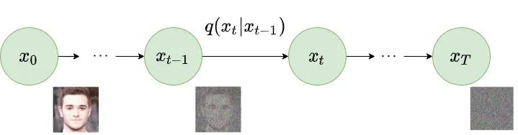
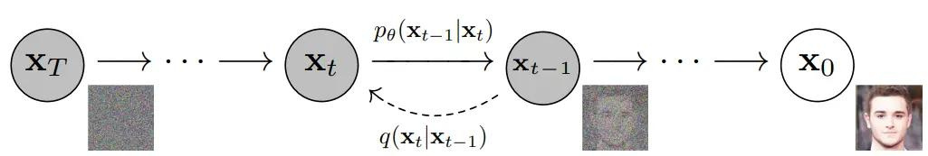


Sơ lược Diffusion Models
Các mô hình khuếch tán lấy mẫu từ một phân phối bằng cách đảo ngược một quá trình nhiễu dần dần.
Một số diffusion models nổi tiếng như là:
+ DALL-E
+ Midjourney
+ Stable Diffusion

Slide 8
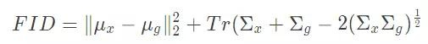
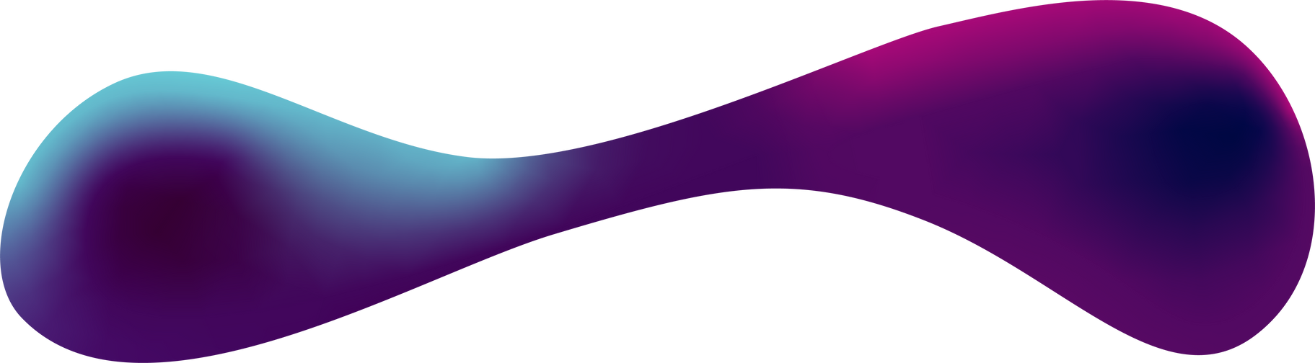
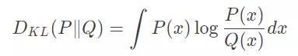
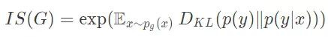
Chỉ số đánh giá
FID được sử dụng làm chỉ số mặc định để so sánh chất lượng mẫu tổng thể vì phản ánh cả độ trung thực và tính đa dạng.
Inception Score (IS) cũng được sử dụng để đánh giá độ trung thực của mẫu

Slide 9
Cải tiến kiến trúc
Sử dụng kiến trúc UNet để cải thiện chất lượng mẫu so với mô hình trước đó.
Mô hình UNet gồm:
Một chuỗi các lớp residual và các lớp downsampling convolution, sau đó là một chuỗi các lớp residual với các lớp upsampling convolution
Các kết nối skip nối các lớp có cùng kích thước.
Một lớp attention toàn cục được sử dụng tại độ phân giải 16x16 với một head duy nhất.
Phép chiếu của timestep embedding vào mỗi khối residual.

Slide 10
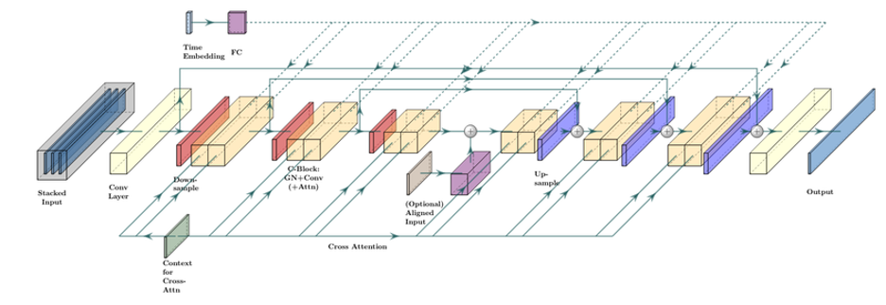
Cải tiến kiến trúc
Kiến trúc UNet

Slide 11
Cải tiến kiến trúc
Một số cải tiến khác:
-Tăng độ sâu so với độ rộng trong khi giữ kích thước mô hình tương đối không đổi.
-Tăng số lượng đầu chú ý. Sử dụng attention ở các độ phân giải khác nhau (32x32, 16x16 và 8x8) thay vì chỉ ở 16x16.
-Sử dụng khối residual của BigGAN để thực hiện việc tăng kích thước (upsampling) và giảm kích thước (downsampling) của các đặc trưng (activations) để cải thiện hiệu suất của mô hình.
-Thay đổi tỷ lệ (Rescaling) lớp residual với hệ số p=1/2.

Slide 12
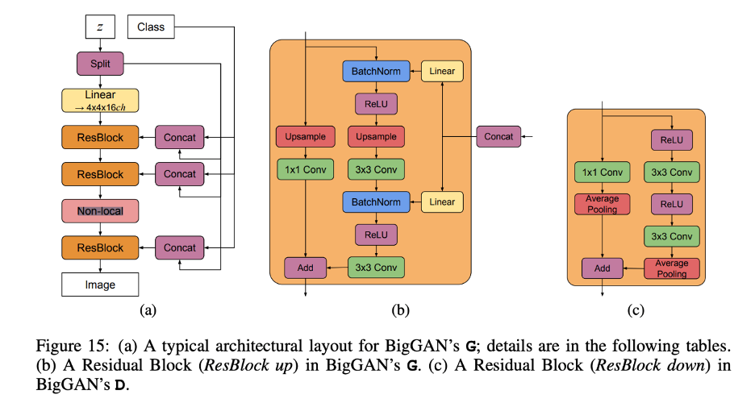
Cải tiến kiến trúc
BigGAN và ResBlock Upsampling/ ResBlock Downsampling

Slide 13
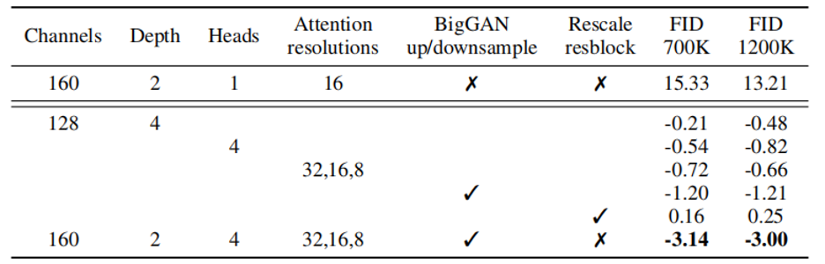
Cải tiến kiến trúc
Mô hình với những thay đổi kiến trúc này được huấn luyện trên ImageNet (128x128) và so sánh hiệu suất của chúng bằng chỉ số Fréchet Inception Distance (FID) tại hai điểm huấn luyện khác nhau (700K and 1200K iterations) như bảng dưới. Ngoại trừ việc thay đổi tỷ lệ lớp residual, tất cả các sửa đổi khác đều cải thiện hiệu suất của mô hình.

Slide 14
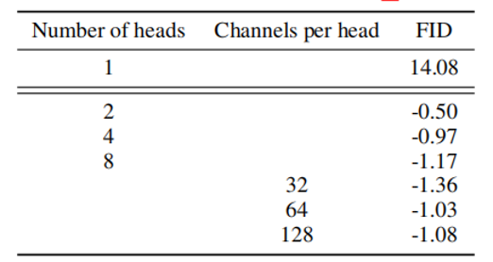
Cải tiến kiến trúc
Ngoài ra, 2 kiểu cấu hình attention được nghiên cứu sử dụng là constant attention heads và constant channels per head. Bảng dưới so sánh kết quả của 2 loại cấu hình và cho thấy việc tăng hay giảm số lượng đầu chú ý và số lượng kênh trên 1 đầu chú ý ảnh hưởng thế nào đến chỉ số FID.

Slide 15
Cải tiến kiến trúc
Ngoài ra, 1 lớp được gọi là adaptive group normalization (AdaGN) cũng được thử nghiệm và sử dụng, trong đó lớp timestep và class embedding được tích hợp vào từng khối ResBlock sau thao tác chuẩn hóa nhóm với công thức: AdaGN(h, y) = ys GroupNorm(h) + yb trong đó h là kích hoạt trung gian của khối sau lần tích chập đầu tiên, và y = [ys, yb] thu được từ phép chiếu tuyến tính của lớp timestep và class embedding.
Mô hình cuối cùng được chọn có cải thiện như sau:
-Chiều rộng thay đổi với 2 khối ResBlock cho mỗi độ phân giải.
-Lớp multiple heads với 64 kênh trên 1 đầu.
-Attention tại độ phân giải 32, 16 và 8.
-Sử dụng BigGAN cho upsampling và downsampling, cũng như sư dụng AdaGN để chèn timestep và class embedding vào các khối.

Slide 16
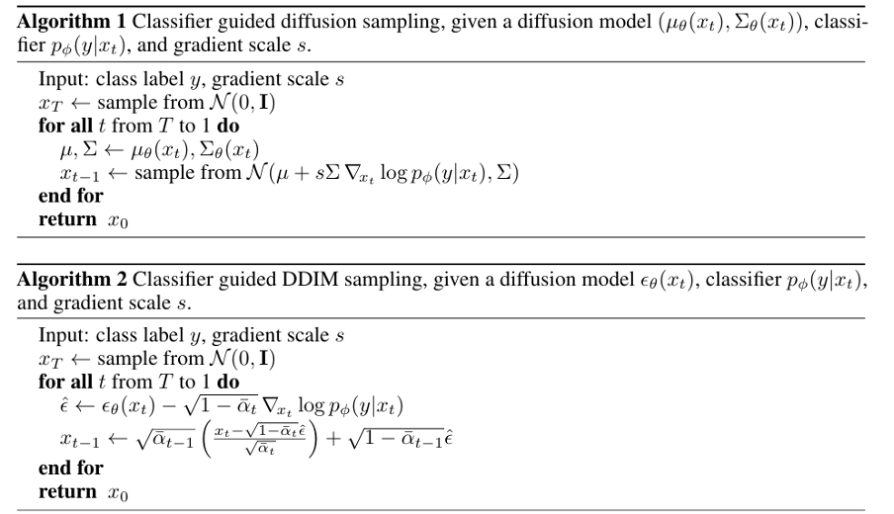
Classifier Guidance
Phát triển diffusion model dựa trên class labels dựa trên classifier
Bằng cách tận dụng gradients của classifier.
Cụ thể, ta train classifier p(y|x­t, t) trên ảnh xt sau đó dùng gradients để hướng dẫn diffusion model lấy mẫu lớp y
Quá trình lấy mẫu:

Slide 17
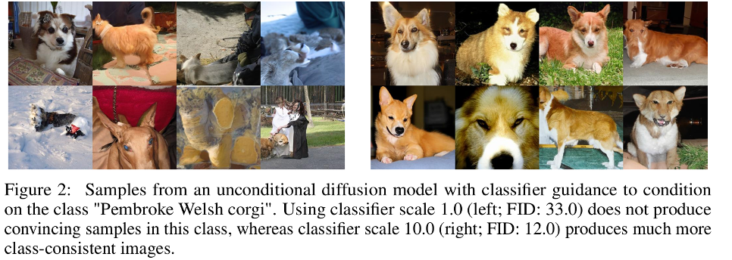
Classifier Guidance
-Khi hiện thực trên ImageNet model không có điều kiện, p(x), thực nghiệm cho thấy nên scale gradients với 1 số lớn hơn 1.
o Với scale 1, quan sát được classifier đạt xác suất khoảng 50% với class mong muốn. Các mẫu này không khớp với class mong muốn khi kiểm tra trực quan
o Với scale lớn hơn 1, và classifier có thể đạt xác suất gần 100%. Cụ thể quan sát trong hình dưới :

Slide 18
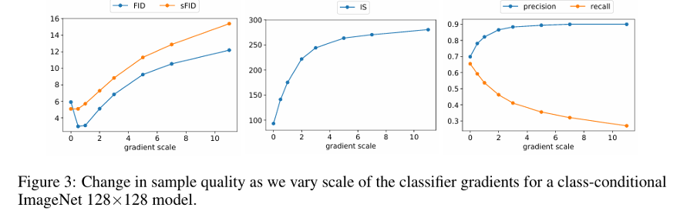
Classifier Guidance
- Hình dưới là ảnh hưởng của gradient scale.Với scale > 1, ta đánh đổi giá trị recall (độ đa dạng) để có precision và IS (độ trung thực) cao hơn. FID và sFID đều dựa vào độ đa dạng và trung thực, giá trị tốt nhất của chúng ở điểm trung gian.

Slide 19
KẾT THÚC
CẢM ƠN VÌ ĐÃ LẮNG NGHE

